Slide 1

UI 아키텍처 설계
이젠 컴퓨터 학원 1조

Slide 2

CONTENTS
01.
02.
03.
04.

Slide 3
01
ㅁ ㅁ ㅁ
01.
02.

Slide 4
01. 정보 구조 설계
홈 화면
대여하기
반납하기
서비스
내 정보
킥보드 찾기
결제하기
이용 방법
결제 수단관리
QR코드 스캔
FAQ
문의하기

Slide 5
02. 레이블링
결제 수단 등록
등록하실 결제 수단을 선택해주세요.
국내카드
해외카드
카드번호
14~16자리
유효기간
카드 비밀번호
MM/YY
앞 2자리
생년월일
YYMMDD

Slide 6




03. 네비게이션
제목을 입력해주세요
대여하기
반납하기
서비스
내 정보

Slide 7
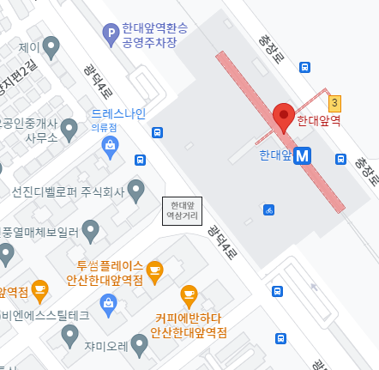
04.
로그인
아이디
이메일 주소
비밀번호
비밀번호
로그인
회원가입
이용하기
로그인

Slide 8
04.
결제 수단 등록
회원가입
등록하실 결제 수단을 선택해주세요.
아이디
국내카드
해외카드
이메일 주소
중복확인
비밀번호
카드번호
비밀번호
14~16자리
비밀번호 확인
비밀번호 확인
유효기간
카드 비밀번호
MM/YY
앞 2자리
이름
이름
생년월일
개인정보 수집 및 이동 동의
YYMMDD
이용약간 동의
카드등록 화면
회원 가입

Slide 9
06. UI 기술과 개발 난이도를 고려하여 요소별 액션을 정의하시오.
홈
각각의 메뉴 버튼이 있는 홈 화면으로 돌아감
대여하기
킥보드 위치를 알려주는 지도 화면으로 넘어감
반납하기
킥보드를 사용한 시간과 결제하기 화면으로 넘어감
내 정보
운전면허 등록이나 이용 내역 로그아웃,회원탈퇴 메뉴가 있는 화면으로 넘어감
서비스
지도를 연동해서 킥보드 이용 가능지역과
목적지를 확인할 수 있는 화면으로 넘어감

Slide 10


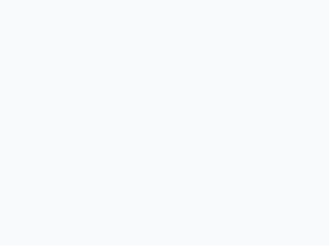








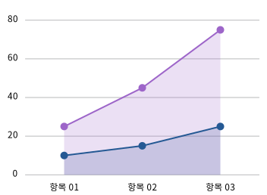

마케팅 전략
사업 특성 및 기대효과
02
A. 시장 경쟁력 확보
B. 마케팅 전략 포지셔닝
C. 판매대수 예측 및 구체화
항목
부제목을 입력해주세요
강원지역
서울 · 수도권
1,300
영역 키워드
영역 키워드
6,400
키워드
항목
키워드
경상지역
4,500
텍스트를 입력해주세요.
폰트는 Noto Sans CJK KR
Regular, 크기는 17입니다.
행간은 1.55입니다.
영역 키워드
영역 키워드
텍스트를 입력해주세요.
텍스트를 입력해주세요.
텍스트를 입력해주세요.
항목
항목

Slide 11




중장기 사업운영 플랜
사업 운영 계획
01
2060 사업목표를 입력해주세요
사업 운영에 대한 키워드
혹은 설명을 입력해주세요.
폰트는 Noto Sans CJK KR
Regular, 크기는 17입니다.
강조하고 싶은 내용은
Bold를 적용해주세요.
2050 사업목표를 입력해주세요
사업 운영에 대한 키워드
혹은 설명을 입력해주세요.
폰트는 Noto Sans CJK KR
Regular, 크기는 17입니다.
2040 사업목표를 입력해주세요
사업 운영에 대한 키워드
혹은 설명을 입력해주세요.
폰트는 Noto Sans CJK KR
Regular, 크기는 17입니다.
2030 사업목표를 입력해주세요
사업에 대한 키워드 혹은 설명을 입력해주세요.
폰트는 Noto Sans CJK KR Regular, 크기는 17입니다.
상반기 이내 완료 예정
상반기 이내 완료 예정
상반기 이내 완료 예정
상반기 이내 완료 예정

Slide 12






판매 계획 및 소요 자금
사업 운영 계획
02
A. 판매 방법 및 판매 전략
B. 시설 자금 및 운용자금
금액
자기자금
타인자금
텍스트 입력
텍스트 입력
텍스트 입력
타이틀을 입력해주세요
타이틀을 입력해주세요
창업자금
텍스트 입력
텍스트 입력
판매 방법 및 전략에 대한
설명을 입력해주세요.
폰트는 Noto Sans CJK KR
Regular, 크기는 16입니다.
판매 방법 및 전략에 대한
설명을 입력해주세요.
폰트는 Noto Sans CJK KR
Regular, 크기는 16입니다.
텍스트 입력
텍스트 입력
텍스트 입력
부지매입
텍스트 입력
텍스트 입력
텍스트 입력
텍스트 입력
텍스트 입력
공장건축
텍스트 입력
텍스트 입력
금액
자기자금
타인자금
타이틀을 입력해주세요
타이틀을 입력해주세요
텍스트 입력
텍스트 입력
텍스트 입력
생산설비
텍스트 입력
텍스트 입력
판매 방법 및 전략에 대한
설명을 입력해주세요.
폰트는 Noto Sans CJK KR
Regular, 크기는 16입니다.
판매 방법 및 전략에 대한
설명을 입력해주세요.
폰트는 Noto Sans CJK KR
Regular, 크기는 16입니다.
텍스트 입력
텍스트 입력
텍스트 입력
제조원가
텍스트 입력
텍스트 입력
텍스트 입력
텍스트 입력
텍스트 입력
일반관리
텍스트 입력
텍스트 입력

Slide 13







포트폴리오
현 사업 성과 소개
01
성과 내용 01
성과 내용 02
성과 내용 03
텍스트 또는
수치 입력
텍스트 또는
수치 입력
텍스트 또는
수치 입력
A. 목표 타이틀
B. 성과 타이틀
2060 상반기 목표
2060 하반기 현재
키워드 또는
핵심문장
업계 최초
22.6K 달성
내용에 알맞는 사진을 넣어주세요

Slide 14

CONTACT
2060 MIRISOFTWARE
BUSINESS PLAN
E-MAIL
PHONE
HOMEPAGE
miri@software.com
070. 000. 000
mirisoftware.com
MIRISOFTWARE

